Slide 1

O Brave New Kernel
安装GDT
EP 5-6

Slide 2
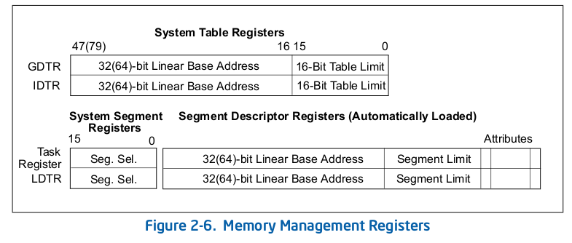
关于LGDT
指令 lgdt : 加载GDT的地址到GDTR
WHY?
用法：lgdt (%reg)
GDTR的大小为48bits
而x86的操作数宽度和所有通用寄存器只有32bits
所以GDTR的值只能放在内存，而后由CPU直接从内存读出。
寄存器%reg的值是GDTR的值的地址
Recall:

Slide 3
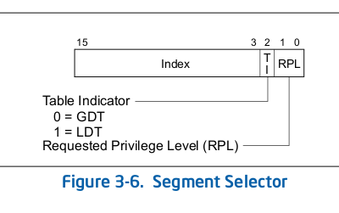
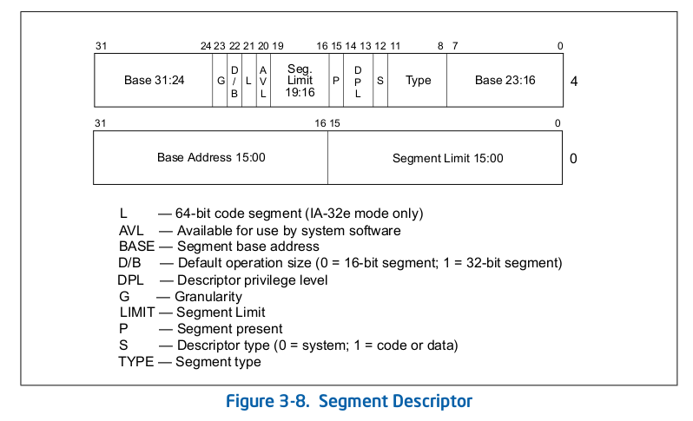
Some Reminders….
需要处理的寄存器：
CS, ES, SS, DS, FS, GS
gdt结构：

Slide 4
Let’s Code

Slide 5
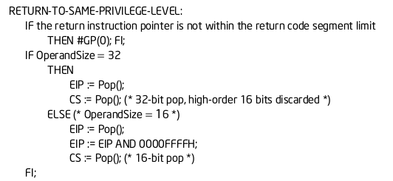
关于修改CS:IP的那些事儿
修改IP：各种jump ，返回，调用 （近距离）
….
修改CS（与IP）：远距离{跳转|返回|调用}
地址递增方向
Example：retf – 远距离返回(far return)
CS
EIP
%esp
pushl <new CS value>
pushl <label>
retf
Source: Intel manual. pp.1748

